Slide 1

Transformation Digitale Industrielle (TDI)
Module : Pilotage de la Performance et Tableaux de bord
EXPLORATION ET ANALYSE DE ADVENTUREWORKS
Réalisé par :
EL HARKAOUI Meriem
OUABBI Mohammed
Encadré par :
Pr. ELBAGHAZAOUI Bahaa Eddine

Slide 2


PLAN
01
INTRODUCTION
02
PRÉPARATION DE L'ENVIRONNEMENT
03
EXPLORATION & DOCUMENTATION DES DONNÉES
04
NETTOYAGE DES DONNÉES
05
CRÉATION DES VISUALISATIONS
06
GESTION DE PROJET ET COLLABORATION
07
CONCLUSION
2

Slide 3


INTRODUCTION
Dans un monde où les données jouent un rôle central dans la prise de décision, la capacité à manipuler, analyser et visualiser efficacement ces données est devenue essentielle. C'est dans ce cadre que s'inscrit ce projet, dont l'objectif principal est d'offrir une expérience pratique et collaborative autour des données d'AdventureWorks, une entreprise fictive représentative de scénarios réels d'entreprise.
3

Slide 4
OBJECTIF DU PROJET
1
Explorer et analyser les données de ventes
2
Nettoyer et assurer la qualité des données pour des analyses fiables
3
Créer des visualisations interactives avec Power BI
4
Mettre en pratique des outils de gestion et de collaboration (Taiga.io et GitHub)
4

Slide 5

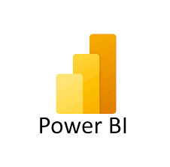


PRÉPARATION DE L'ENVIRONNEMENT
Installer et configurer l'environnement nécessaire pour travailler avec AdventureWorks.
5

Slide 6
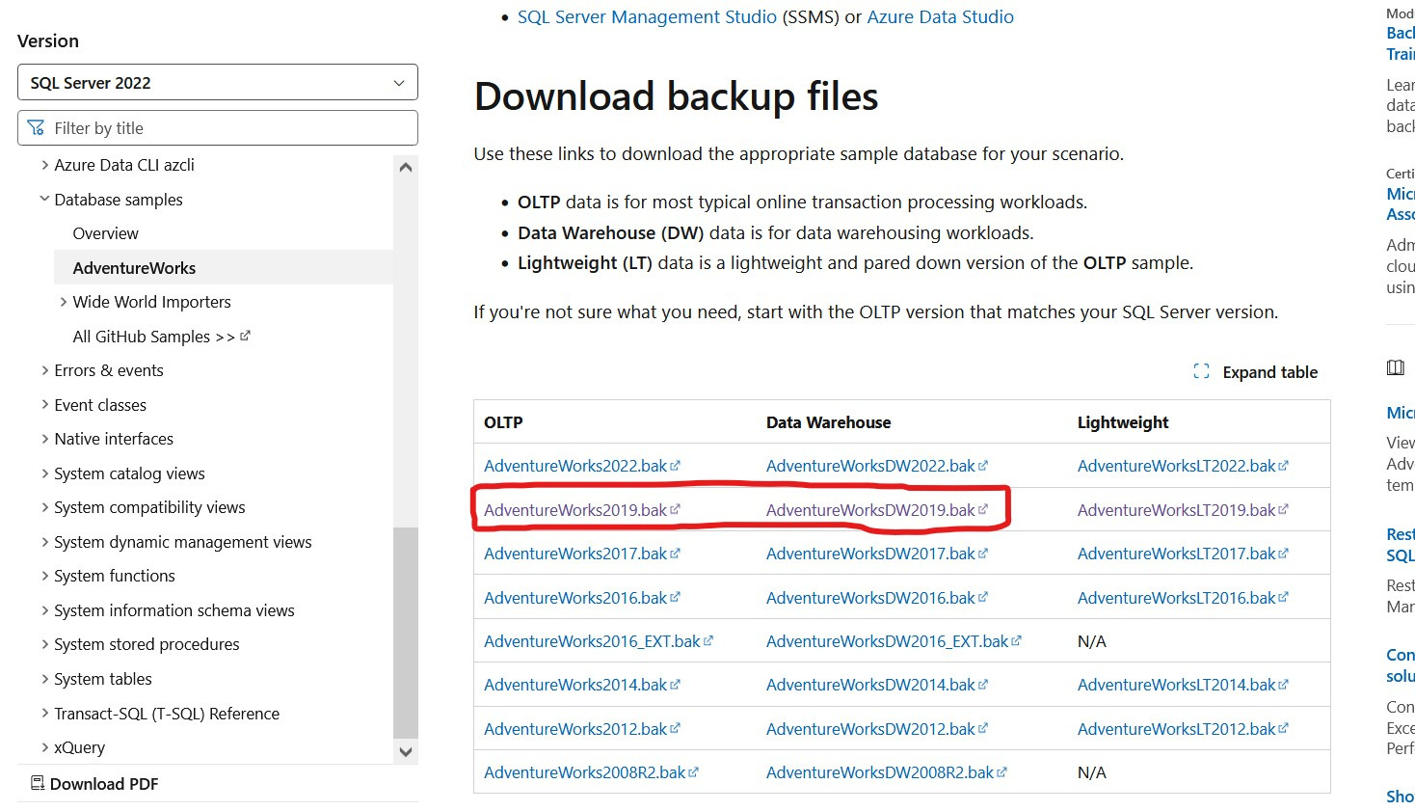
PRÉPARATION DE L'ENVIRONNEMENT
Téléchargement et Installation d'AdventureWorks(AdventureWorks2019)
6

Slide 7
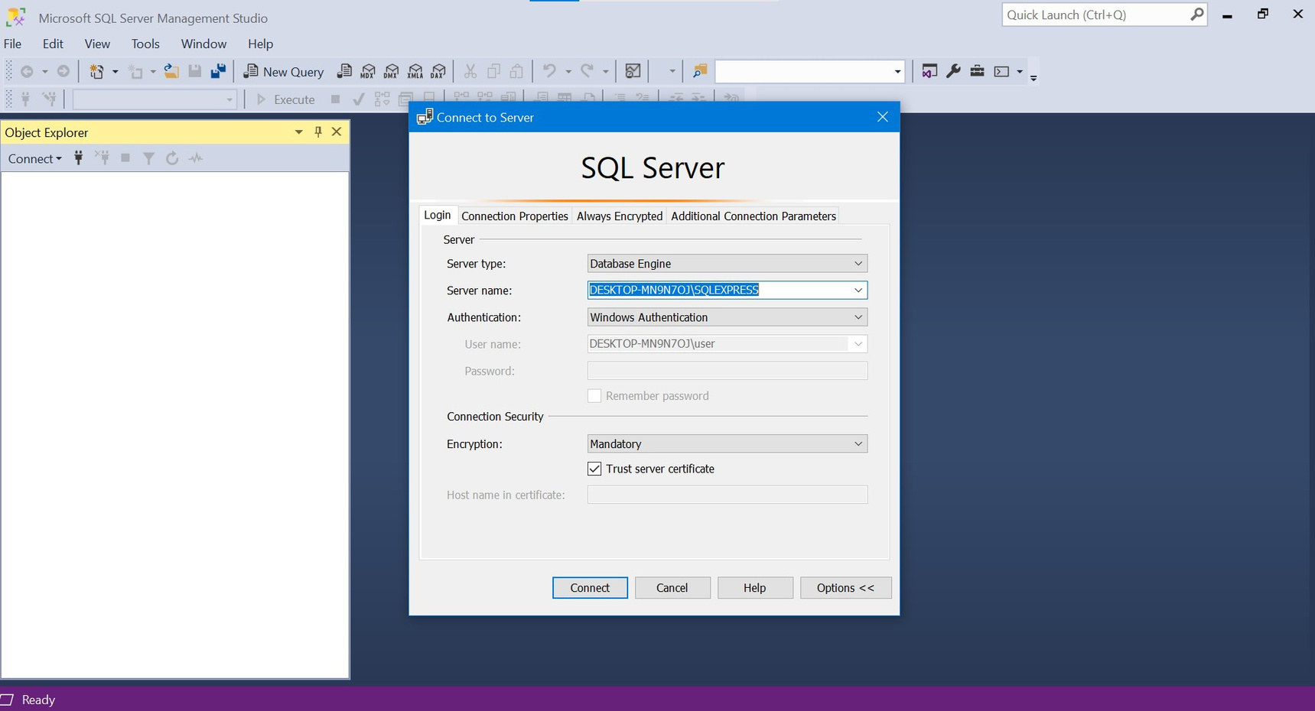
PRÉPARATION DE L'ENVIRONNEMENT
Connexion à SQL Server Management Studio (SSMS)
7

Slide 8
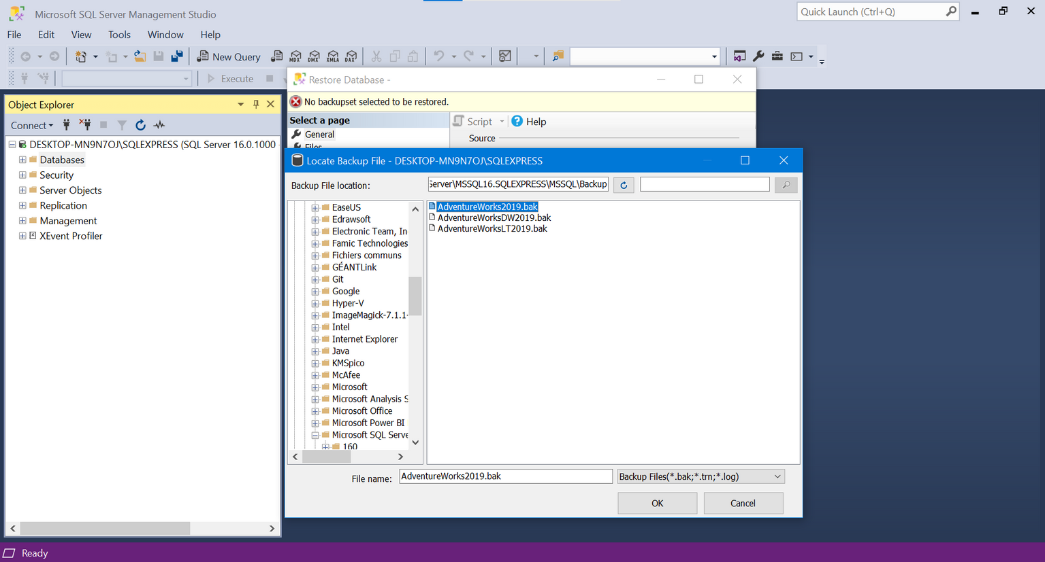
PRÉPARATION DE L'ENVIRONNEMENT
Importation et Restauration de la Base de Données
8

Slide 9
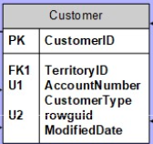
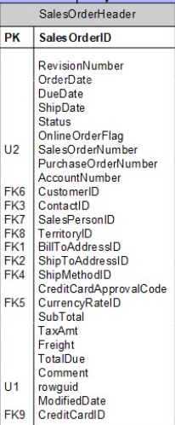
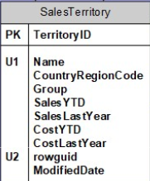
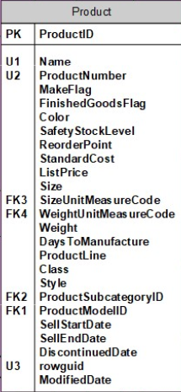
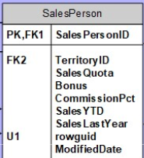
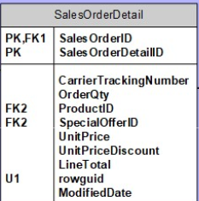
EXPLORATION & DOCUMENTATION DES DONNÉES
9

Slide 10
NETTOYAGE DES DONNÉES
l’identification et le traitement des valeurs manquantes
la vérification des duplications
l’extraction des colonnes importantes.
jointures spécifiques pour enrichir les données
10

Slide 11
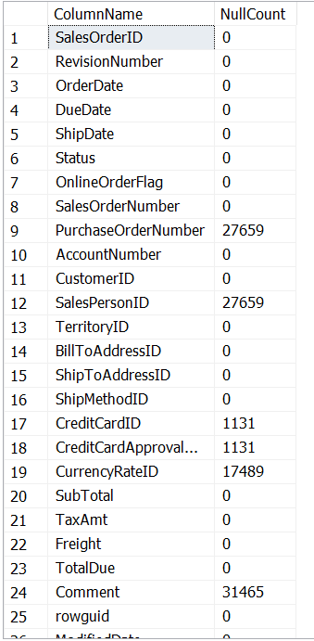
Nettoyage de la Table SalesOrderHeader
Valeurs Manquantes
Colonnes avec données optionnelles
PurchaseOrderNumber
CreditCardID
CreditCardApprovalCode
CurrencyRateID
Comment
Colonnes avec un taux élevée de données manquantes
SalesPersonID
11

Slide 12
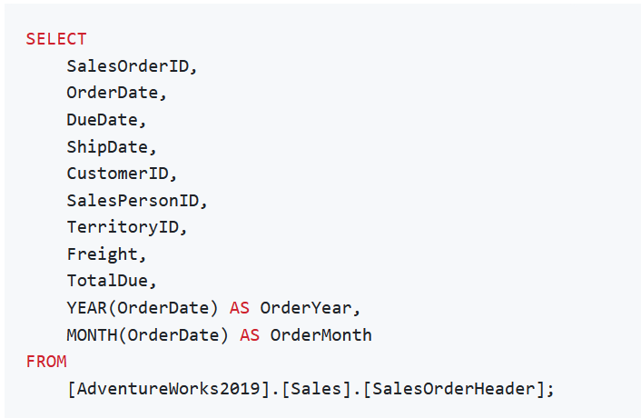
Nettoyage de la Table SalesOrderHeader
Duplications
-aucune duplication n’a été trouvée.
Extraction des Colonnes Importantes
12

Slide 13
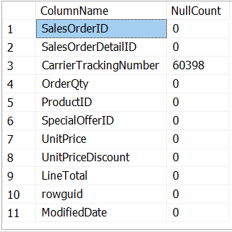
Nettoyage de la Table SalesOrderDetail
Valeurs Manquantes
Colonnes avec données optionnelles
CarrierTrackingNumber
Duplications
-aucune duplication n’a été trouvée.
13

Slide 14
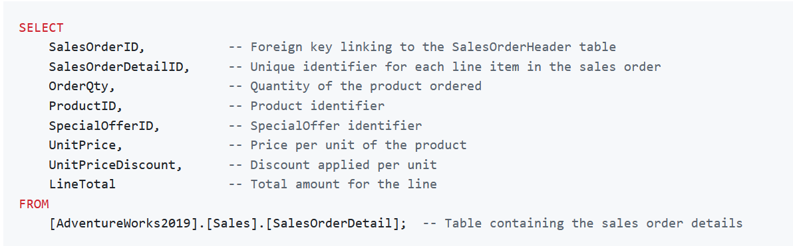
Nettoyage de la Table SalesOrderDetail
Extraction des Colonnes Importantes
14

Slide 15
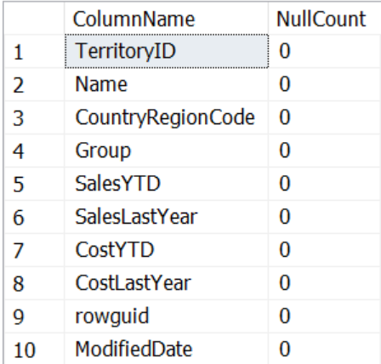
Nettoyage de la Table SalesTerritory
Valeurs Manquantes
Duplications
-aucune duplication n’a été trouvée.
15

Slide 16
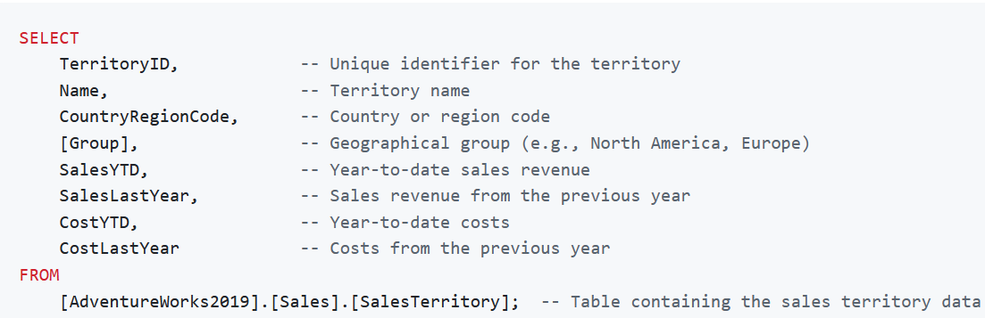
Nettoyage de la Table SalesTerritory
Extraction des Colonnes Importantes
16

Slide 17
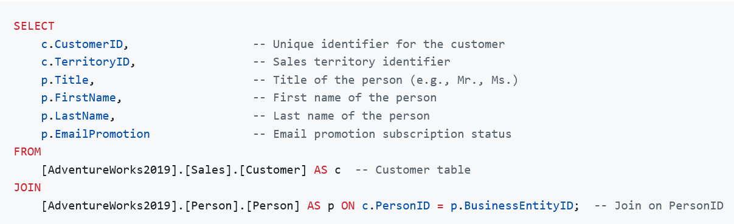
Joins pour des Analyses Approfondies
Jointure des Tables Customer et Person
17

Slide 18
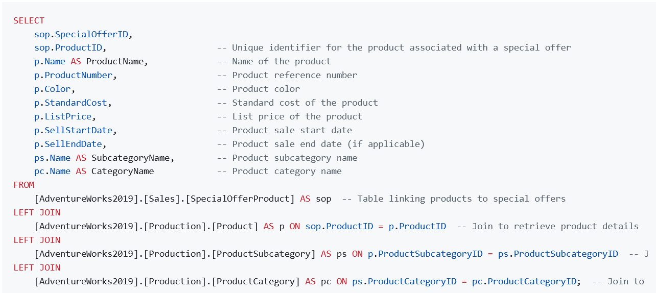
Joins pour des Analyses Approfondies
Jointure des Tables SpecialOfferProduct, Product et Catégories
18

Slide 19
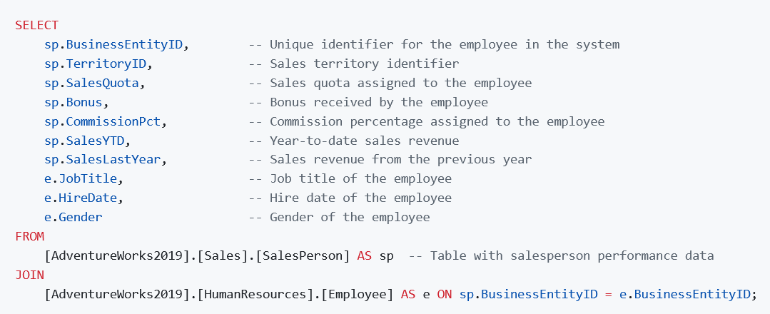
Joins pour des Analyses Approfondies
Jointure des Tables SalesPerson et Employee
19

Slide 20
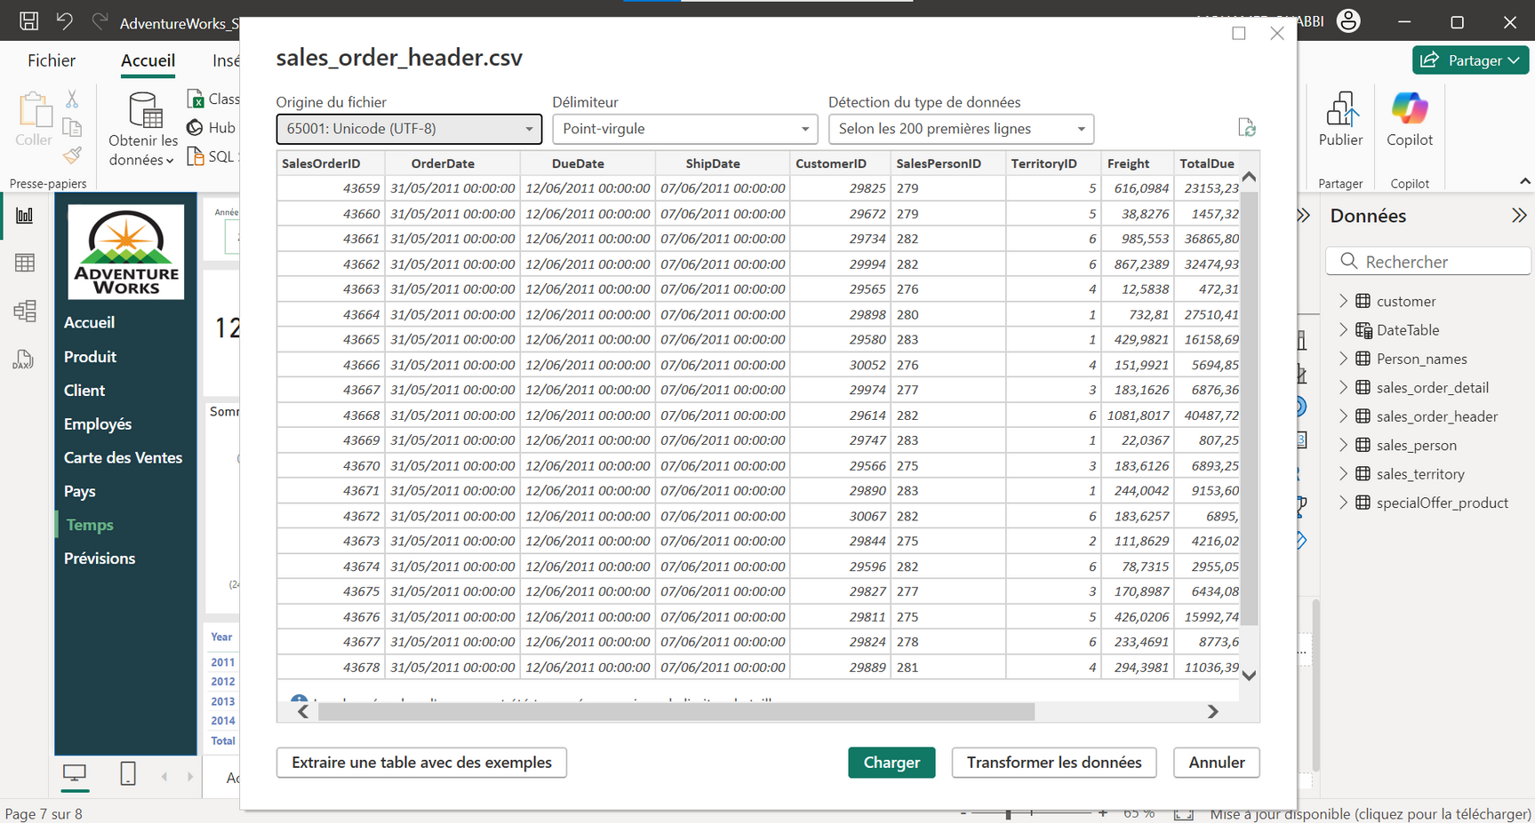
Chargement des données dans Power BI
20

Slide 21
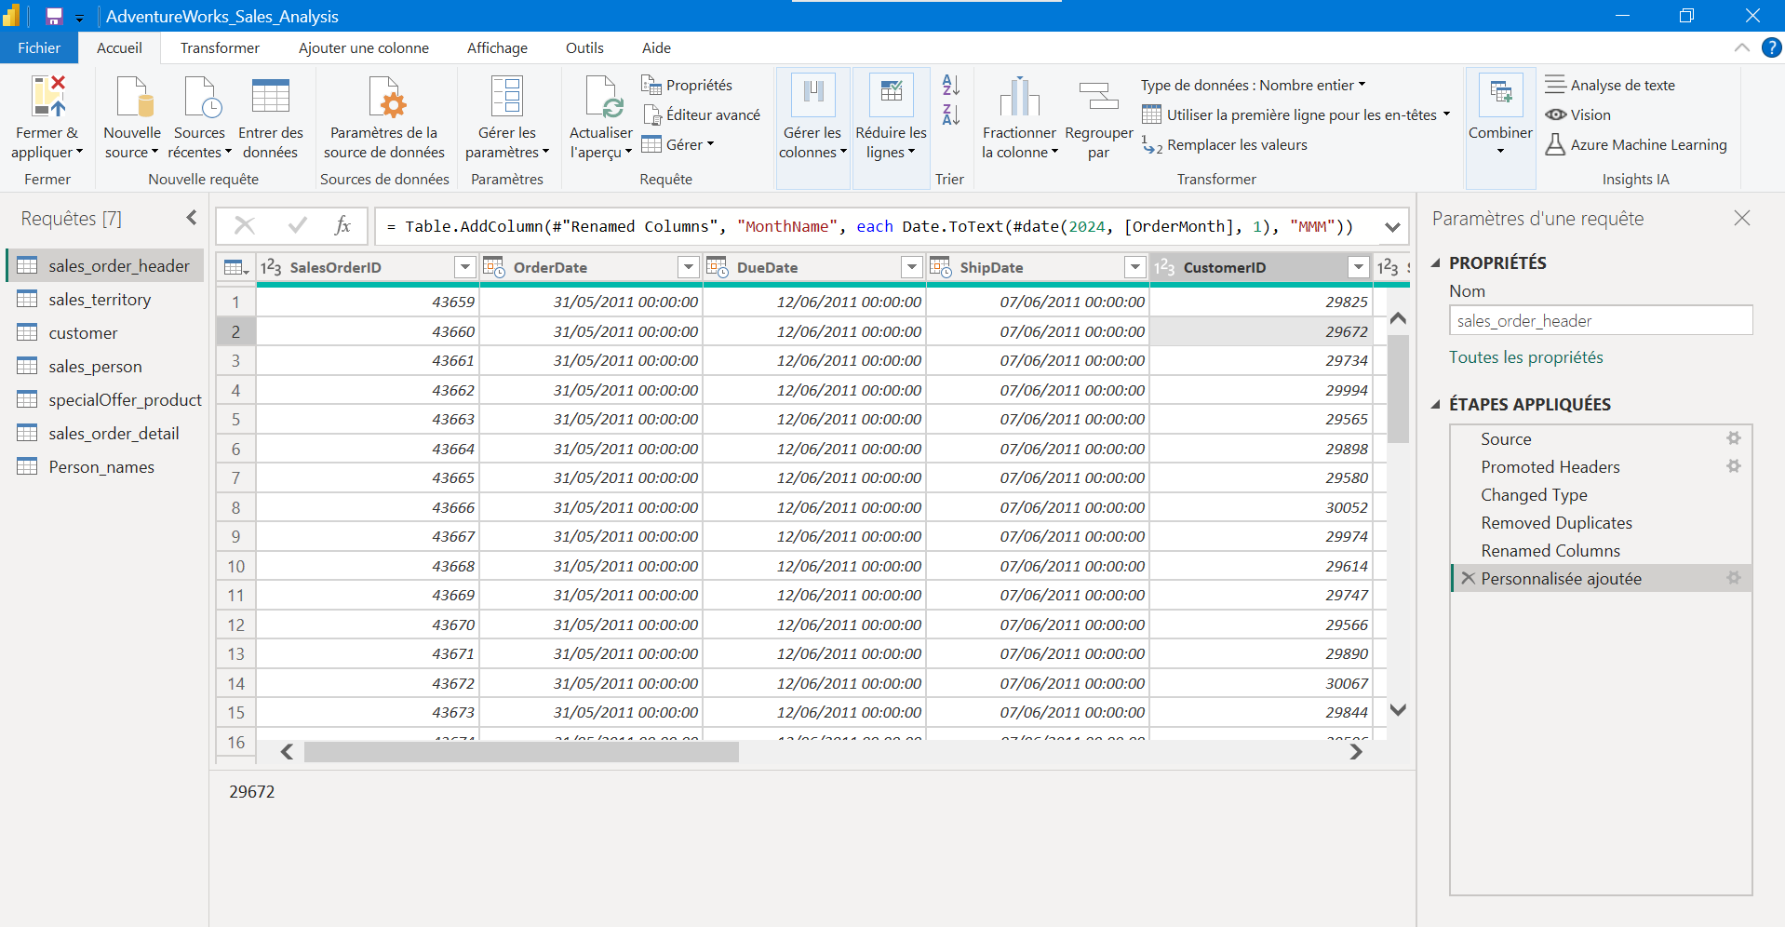
Transformation des données
21

Slide 22
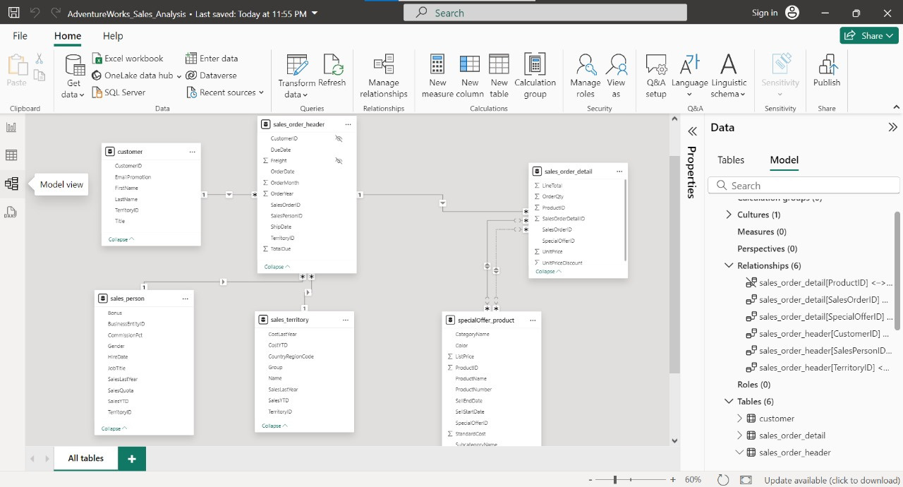
Création des relations entre les tableaux
22

Slide 23
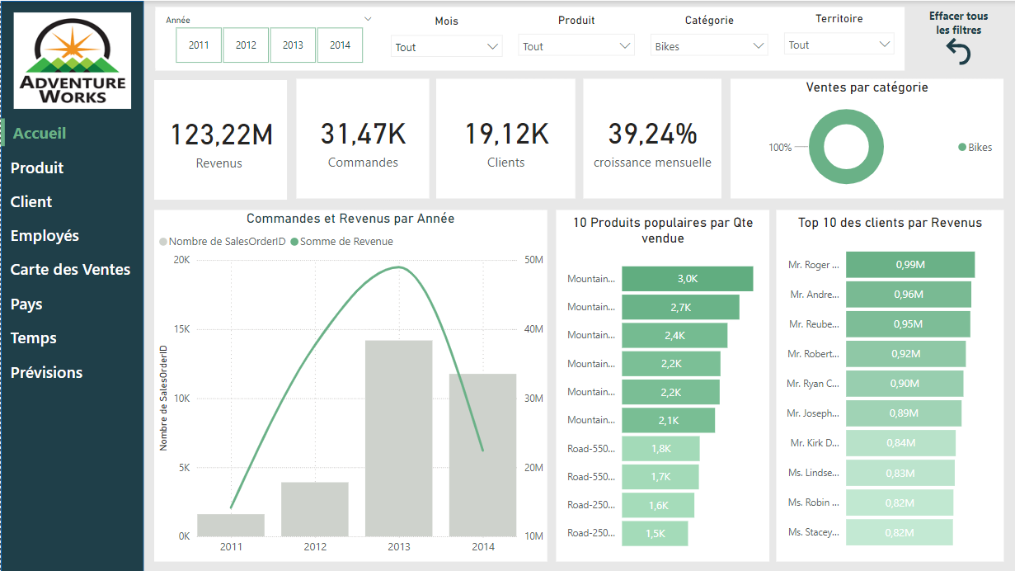
Analyse et Visualisation des Données
Page 1 : Accueil
23

Slide 24
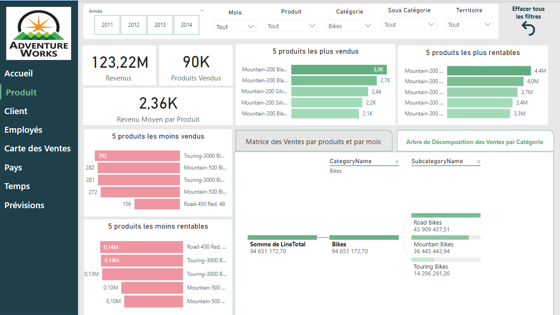
Analyse et Visualisation des Données
Page 2 : Produits
24

Slide 25
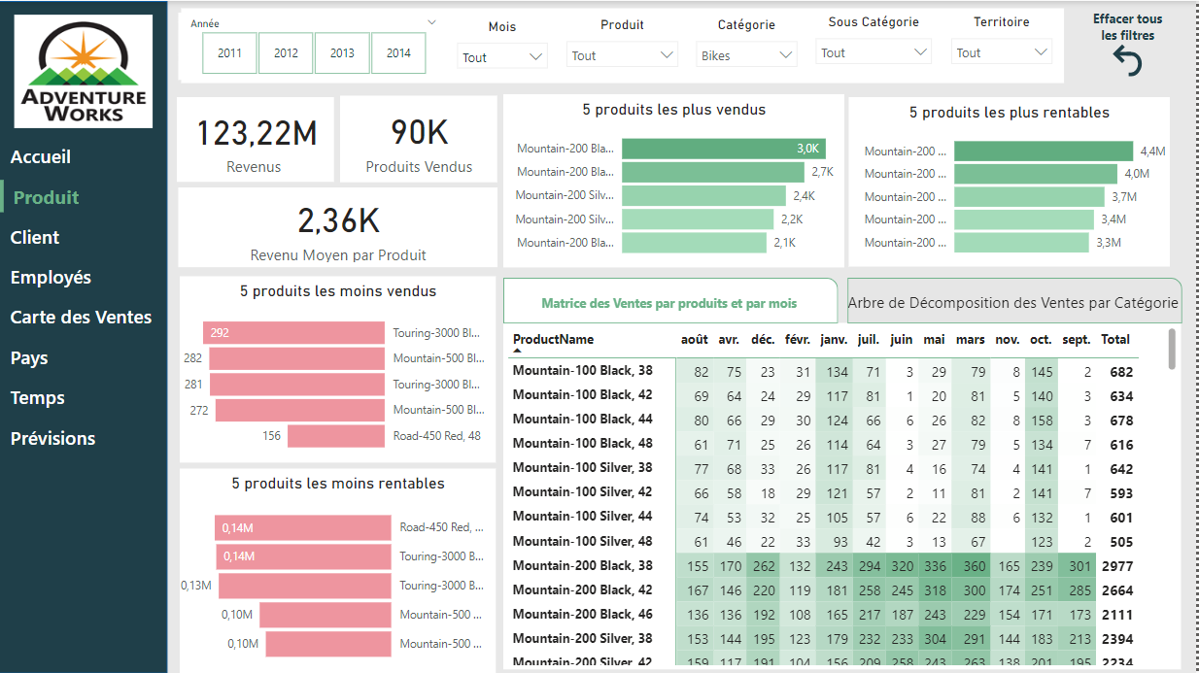
Analyse et Visualisation des Données
Page 2 : Produits
25

Slide 26
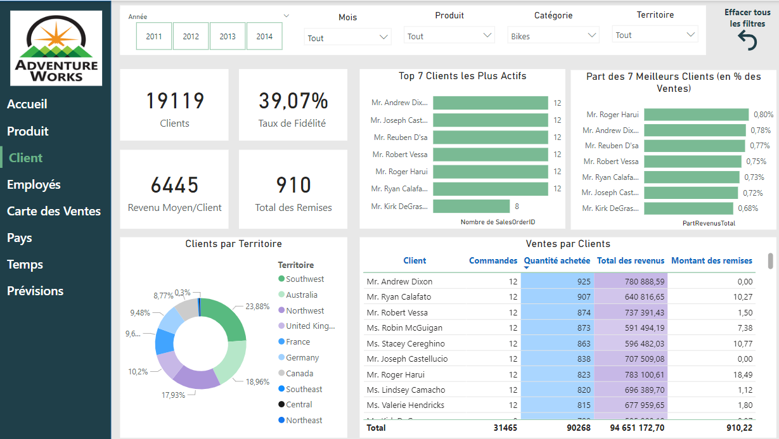
Analyse et Visualisation des Données
Page 3 : Clients
26

Slide 27
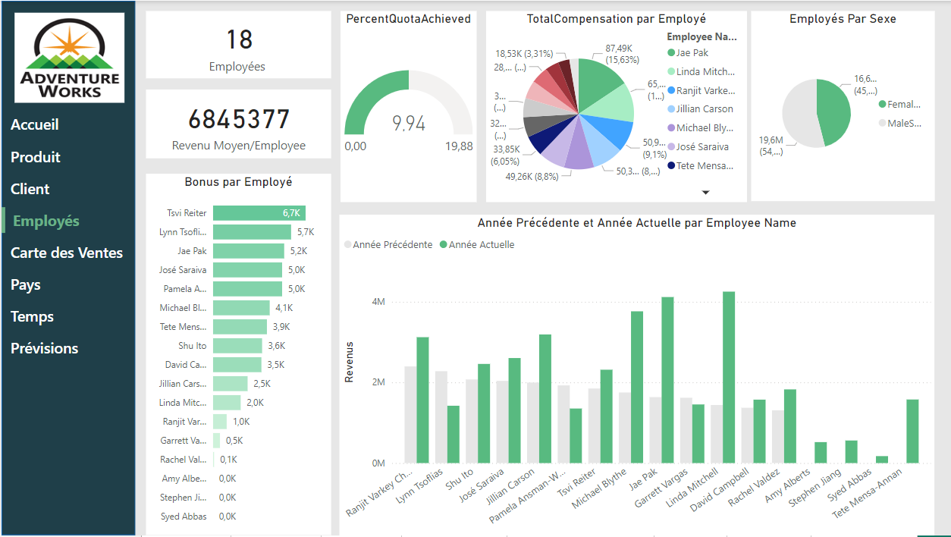
Analyse et Visualisation des Données
Page 4 : Employés
27

Slide 28
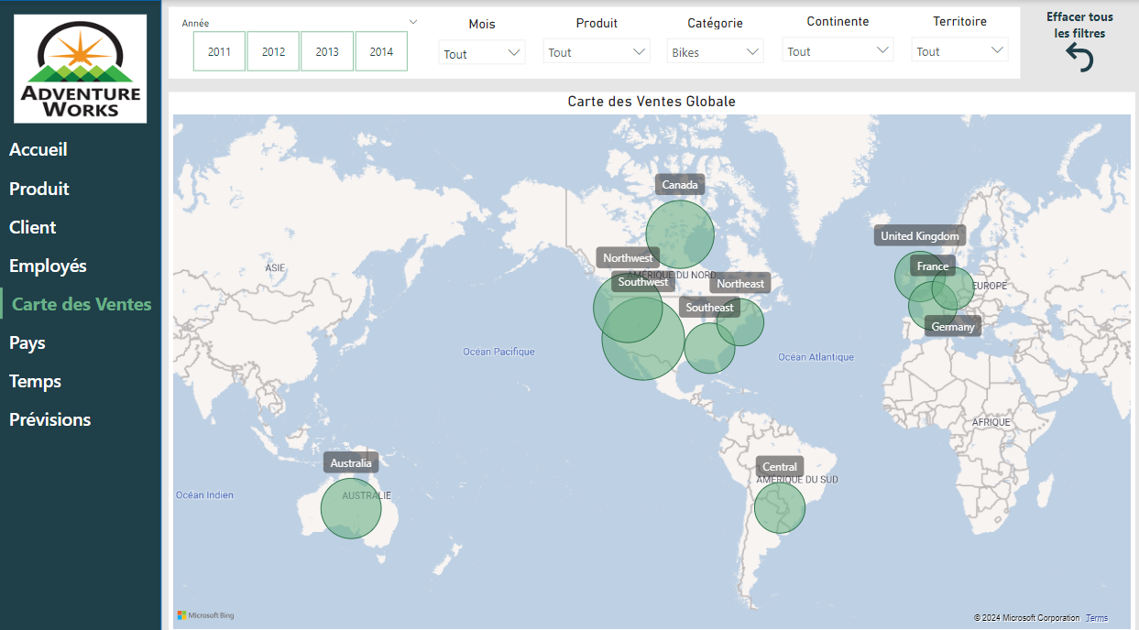
Analyse et Visualisation des Données
Page 5 : Cartes des Ventes
28

Slide 29
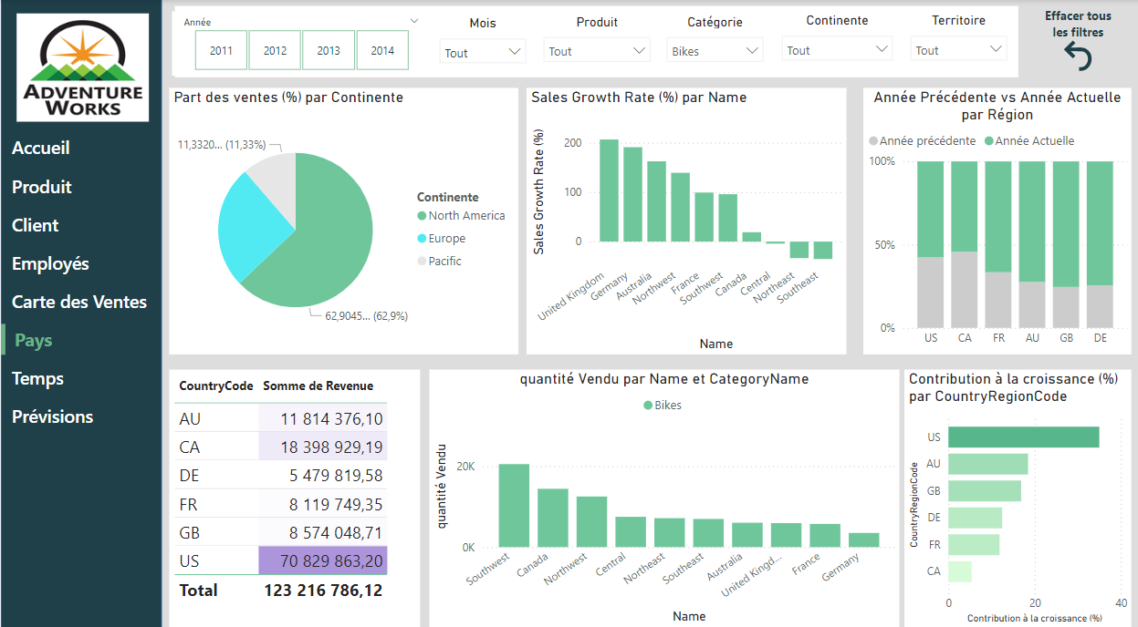
Analyse et Visualisation des Données
Page 6 : Pays
29

Slide 30
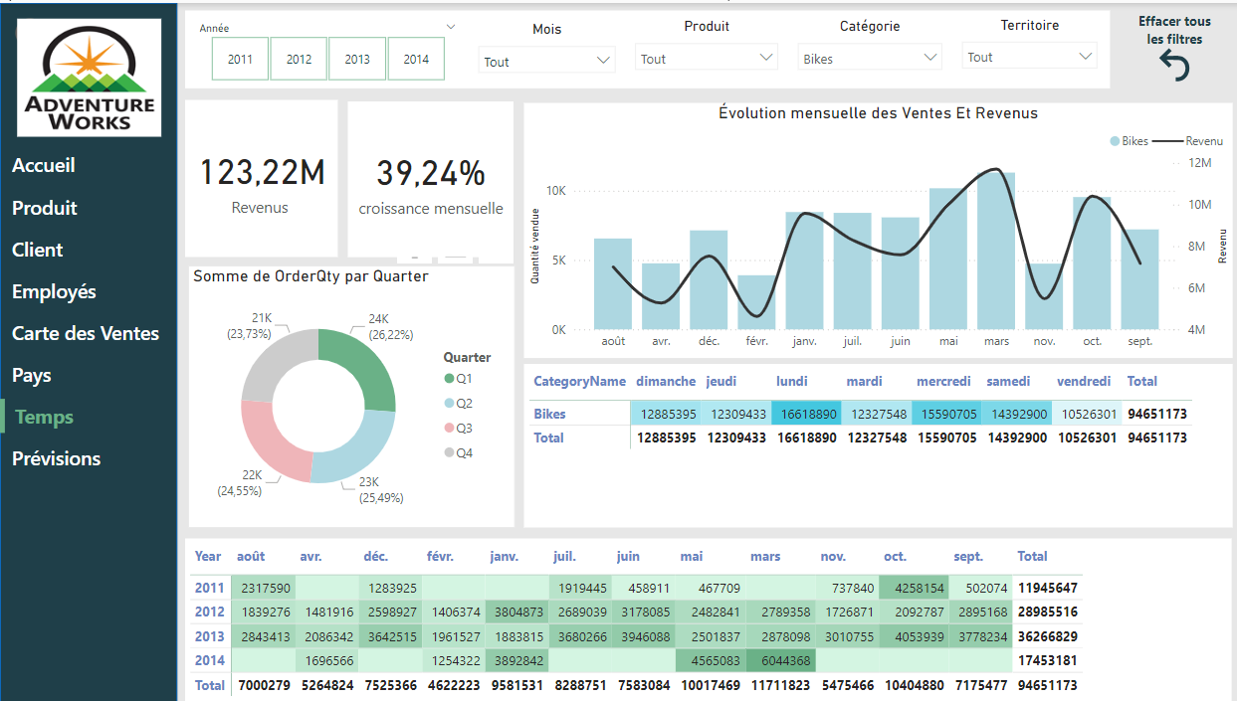
Analyse et Visualisation des Données
Page 7 : Temps
30

Slide 31
Analyse et Visualisation des Données
Page 7 : Temps
31

Slide 32

Gestion de Projet et Collaboration
Taiga.io : un outil de gestion de projet agile
32

Slide 33
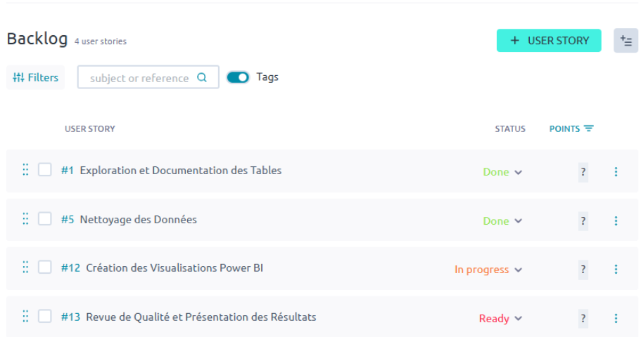
Gestion de Projet et Collaboration
Planification et priorisation des tˆaches
33

Slide 34
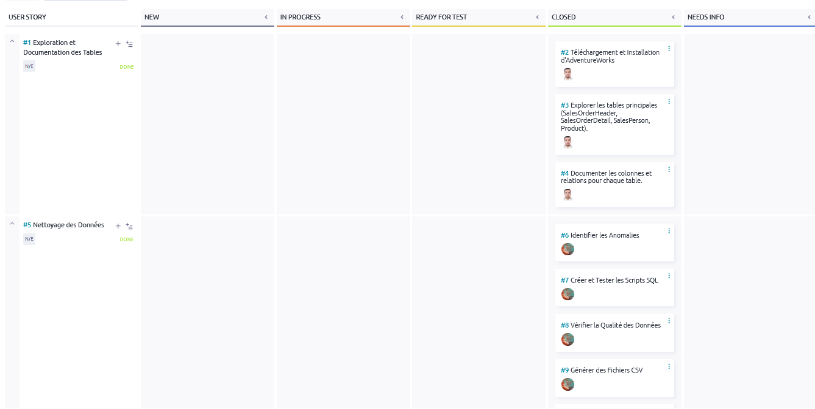
Gestion de Projet et Collaboration
Sprint 1: Exploration et Préparation des Données
34

Slide 35
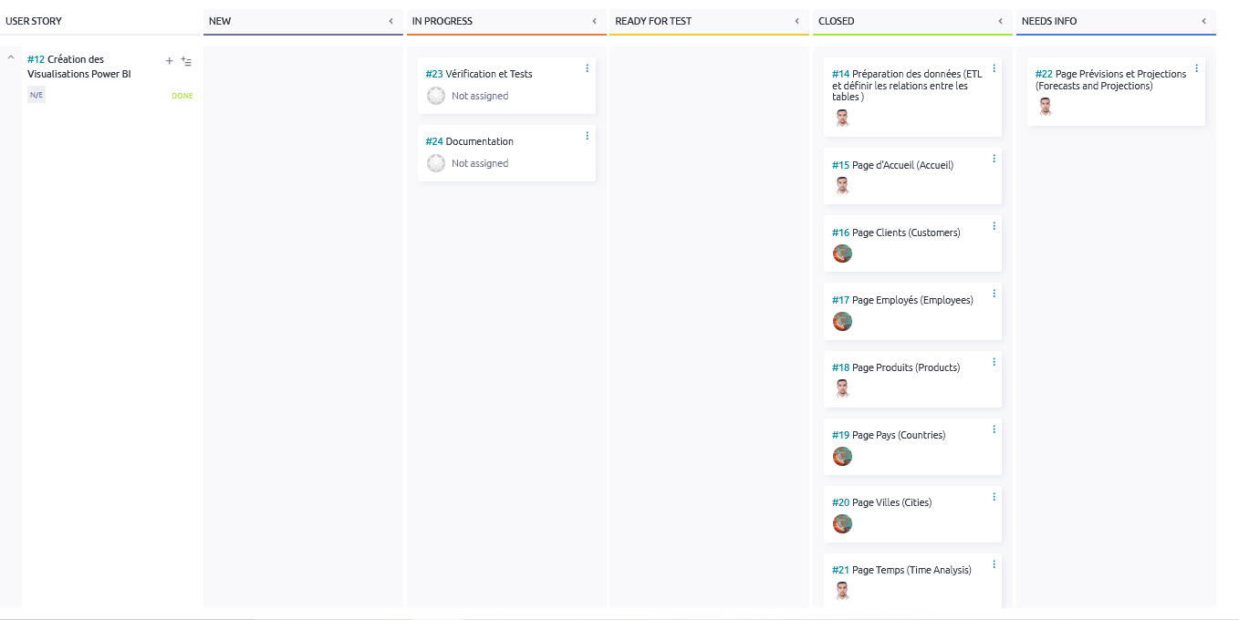
Gestion de Projet et Collaboration
Sprint 2: Création des Rapports et Dashboards
35

Slide 36
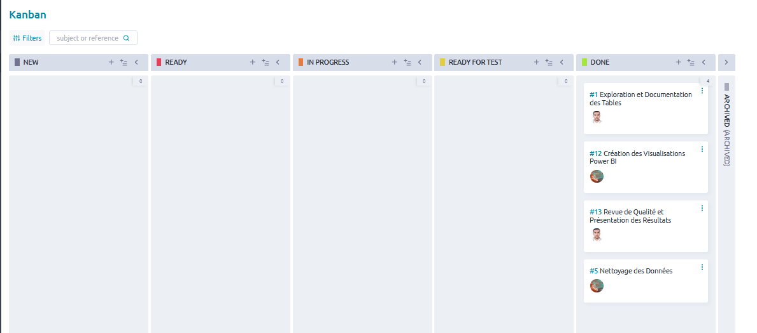
Gestion de Projet et Collaboration
36

Slide 37
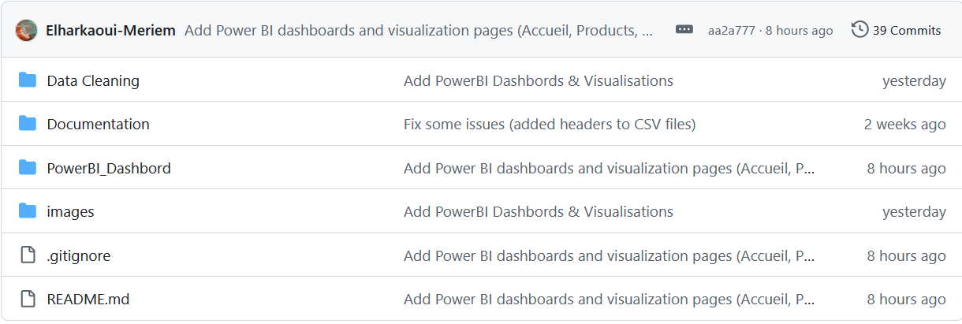

Gestion de Projet et Collaboration
Utilisation de GitHub pour la gestion du code
37

Slide 38
Conclusion
Ce projet a permis d'explorer les différentes étapes clés de la gestion des données, depuis la préparation de l'environnement jusqu'à leur transformation et leur visualisation. En utilisant des outils tels que SQL Server et Power BI, nous avons nettoyé et structuré les données, établi des relations entre les tables et créé des visualisations pour faciliter la prise de décision. Ce processus illustre l'importance d'une approche méthodique et collaborative dans l'analyse des données, fournissant ainsi une base solide pour des analyses plus approfondies à l'avenir.
38

Slide 39
MERCI DE VOTRE ATTENTION
39

